Slide 1
Clase 1
Instituciones políticas

Slide 2
¿Qué es la política?
Se acusa a los políticos de todas latitudes de mentir todo el tiempo. ¿Por qué?
Bush (padre) 1988, “read my lips, no new taxes;”
en otoño 1990 promulgaba nuevos impuestos.
Menem 1989, prometió protejer las rentas políticas
de peronistas; en vez: reforma “neoliberal”.
Calderón dijo que simplificaría y no aumentaría
impuestos...

Slide 3
Una definición de política en democracia
“La política es el proceso mediante el cual individuos y grupos alcanzan acuerdos para actuar colectivamente, aun cuando mantienen desacuerdos sobre el objetivo de dicha acción.”
--Jacobson y Kernell
¿Límites?
Eliminar al adversario queda descarta-
do; énfasis en la negociación

Slide 4
¿Qué es una institución?
Confuso porque el lenguaje cotidiano es a su vez ambiguo:
la palabra institución cuenta con demasiadas acepciones.

Slide 5
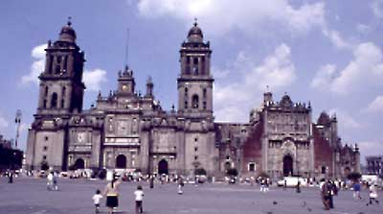


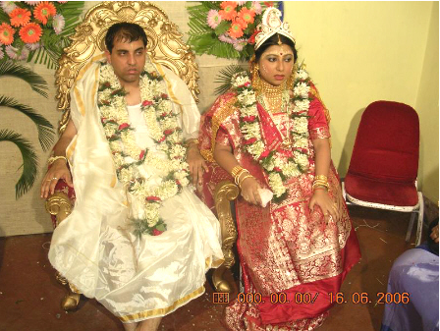
Acepciones comunes
2) Partido
Revolucionario
“Institucional”
1) La “institución” de
la Iglesia católica
organización grande
reglas de conducta
= institución
4) La “institución”
del
matrimonio
3) Tamaño
“institucional”

Slide 6
Una definición
“Las instituciones son restricciones creadas por el hombre para dar forma a la interacción entre los hombres.”
--Douglass North
Otras restricciones:
materiales, culturales.

Slide 7

En resumen
instituciones = reglas del juego
instituciones organizaciones
Analogía:
Las organizaciones son los equipos que se enfrentan en un juego cuyas reglas definen las instituciones.
P.ej. partidos, sindicatos, gpos de interés, etc.

Slide 8
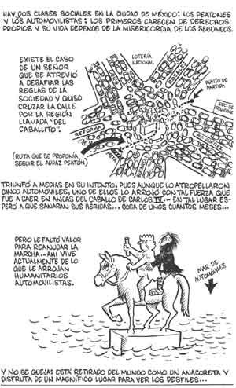
Ilustración
Hay dos clases de países:
(a) aquéllos en donde los autos
le ceden el paso al peatón
P.ej.
Estados Unidos,
Reino Unido
(b) aquéllos en donde los peatones
le ceden el paso al auto
P.ej.
México,
Argentina
Abel Quezada,
Excélsior
13/9/1961

Slide 9

Son exhaustivas
Lo más interesante de la observación es que no hay países que no pertenezcan a la clase (a) o a la clase (b).
O sea, no hay países sin regla para cruzar la calle.
¿Por qué?

Slide 10
¿Por qué son tan populares las reglas?
Una característica importante de las instituciones es que resuelven problemas de coordinación.
Supongamos que se encuentran en una esquina un
peatón inglés y un taxista chilango.
Riesgo de que la sociedad amanezca con un tipo
arrollado y otro en la cárcel...
… a menos que ambos sepan que están en Londres o
en el DF, en donde reglas conocidas se encargan de
coordinar el cruce.

Slide 11
Dos problemas genéricos en política
La interacción de individuos en una comunidad política suele generar dos clases de problemas:
(1) Problemas de coordinación
“bote de remos”
(2) Conflicto entre las necesidades
individuales y las colectivas
“dilema del prisionero”
Las instituciones permiten mitigar
(o, con suerte, resolver) estos problemas.

Slide 12
Un problema genérico de coordinación
Se corta la llamada, ¿quién vuelve a marcar?
ella
marca
espera
suena ocupado
(0,0)
retomamos la llamada
(1,1)
marco
yo
retomamos la llamada
(1,1)
no pasa nada
(0,0)
espero
¿Cómo ayuda una institución?

Slide 13
El dilema del prisionero
ella
confiesa
no confiesa
1 año en el bote cada uno
yo libre,
ella 2 años
confieso
¡lo que obtenemos!
yo
tentación
yo 2 años,
ella libre
3 días en el bote cada uno
no confieso
lo que nos conviene
¿Qué institución puede ayudar?

Slide 14
Las instituciones tienen efectos distributivos
D
Las instituciones generan ganadores y perdedores (otra vez, la analogía del juego.)
P.ej. bajo reglas clase (a) el peatón es rey,
bajo reglas clase (b) el peatón se aguanta.
Los perdedores incluso dirían que...
hay que cambiar las reglas del juego. Los ganadores, en cambio, defienden el status quo. Cf. North.

Slide 15
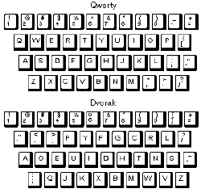
Otras reglas con propiedades coordinadoras (e, inevitablemente, distributivas)
El juego del “safo”, el que lo dice al último contesta el
teléfono.
QWERTY.
Seniority (derecho del decano) define quién preside las
comisiones del Congreso de EEUU.

Slide 16
En resumen
Las instituciones:
(1) son reglas
(2) que resuelven problemas de coordinación y de
conflicto entre fines individuales/colectivos
(3) pero tienen consecuencias distributivas.

Slide 17
Una aplicación: la delegación
¿Qué es delegar?
Es el acto de autorizar a un agente para que tome decisiones en tu lugar.
Relación principal
agente
¿Por qué se delega?
Se suele hacerlo cuando no se está capacitado para decidir qué es lo que más me conviene.
P.ej.: mecánico de autos, corredor de bolsa, médico.

Slide 18
Los “costos de agencia”
La asimetría de información que plantea la necesidad de delegar suele generar a su vez un gran dilema:
el agente puede ser oportunista: flojear o
perjudicar los intereses del principal.
P.ej.: el doctor indica que el nacimiento tiene que ser por cesárea ($250,000 extra) en vez de natural ($0).
Si no hay condiciones para mitigar costos de agencia, no habrá delegación… ni especialización.

Slide 19
Como mitigar los costos de agencia
(1) Selección cuidadosa del agente – ej. Consejeros
del IFE.
(2) Diseño del contrato – incentivos (pos/neg) para
que el agente persiga el bienestar del principal.
(3) Monitoreo constante de los actos del agente.
(4) Instituir frenos y contrapesos – se pueden
delegar facultades a otro agente para que
verifique las acciones del primero.
Es a través de instituciones que se incide en esto

Slide 20


Instituciones que reducen CdeA
Las cortes: garantizan transacciones
mediante una amenaza de sanción
ex-post a quien incumpla un
contrato (institución formal).
La mafia siciliana: a falta de
cortes, se contrataba a un matón
para que “apadrinara” las
transacciones (institución informal).

Slide 21
¿Qué relación guarda la
democracia con la delegación?
En democracia, los ciudadanos delegan autoridad para formular política pública a los políticos.
Éstos, a su vez, delegan autoridad a los servidores públicos para que “implementen” sus decisiones.
ciudadanos
gobierno
burocracia

Slide 22
¿Cómo se contienen los costos
de agencia democrática?
1
ciudadanos
gobierno
burocracia
Paso 1:
fórmula clásica -- elecciones periódicas.
(equivale a un requisito de monitoreo.)
Otra fórmula: separación del poder (Madison).
Congreso
(frenos y contrapesos)
ciudadanos
Presidente

Slide 23
¿Qué hay del paso 2?
2
ciudadanos
gobierno
burocracia
La otra cadena de delegación es más problemática:
500 diputados + 128 senadores + 1 presidente tienen que vigilar los actos de decenas de miles de burócratas…
Con agravantes: hay una impresionante asimetría de información; intentos de captura...
Weber -- pesimismo democrático.

Slide 24
McCubbins + Schwartz
Presidente
dirige
Constitución de los EUA:
Burócratas
Congreso
autoriza $
y vigila
Problema: el Congreso prácticamente no lleva a cabo acciones de vigilancia (oversight) de los burócratas.
Niskanen, Lowi: el Congreso ha abdicado,
ha perdido el control político.

Slide 25
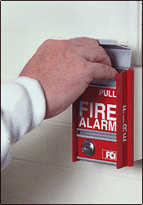
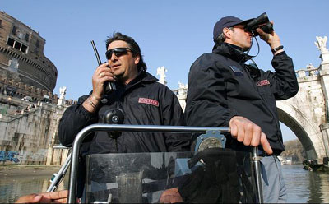
Respuesta de McSchwartz: ¡NO!
(1) Premisa tecnológica - El Congreso puede elegir entre no una, sino dos formas de vigilar burócratas:
alarmas de
incendio
y patrullas de policía.
Ver p. 166

Slide 26
Otros supuestos del argumento
(2) Premisa motivacional - Legisladores buscan el crédito de los beneficios que reciban sus bases de apoyo, cuyo voto requieren para reelegirse.
(3) Premisa institucional - Los burócratas actúan como agentes del Congreso, sobretodo de las comisiones que autorizan su presupuesto.

Slide 27
Consecuencia
Por razones de costo-rendimiento, los legisladores prefieren las alarmas de bombero.
Permiten destinar menos tiempo a la vigilancia y más a otras actividades.
Bajo patrullaje, se verifica un puñado de actos burocráticos; los interesados jalan la alarma si ocurre cualquier arbitrariedad.
Aunque la vigilancia de alarma puede ser tan costosa como el patrullaje, el costo lo pagan los interesados.

Slide 28
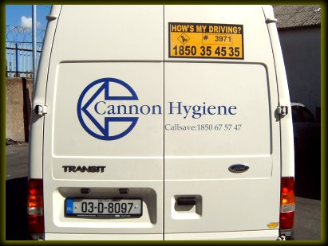
¿Mecanismos exclusivos del Congreso?

Slide 29
¿Qué es la estructura de un sistema democrático?
La conforman tres elementos (Myerson):
(1) puestos que los políticos aspiran ocupar,
(2) poderes constitucionales asociados a dichos puestos,
(3) procedimientos de elección para que los candidatos ocupen los puestos.
(1), (2) y (3) dan lugar a un sistema de incentivos para los políticos (qué estrategias son premiadas.)
La estructura constitucional puede por tanto ejercer fuerte influencia en el desempeño del gobierno.

Slide 30
instituciones
incentivos
+
preferencias
desenlaces políticos

